Slide 1
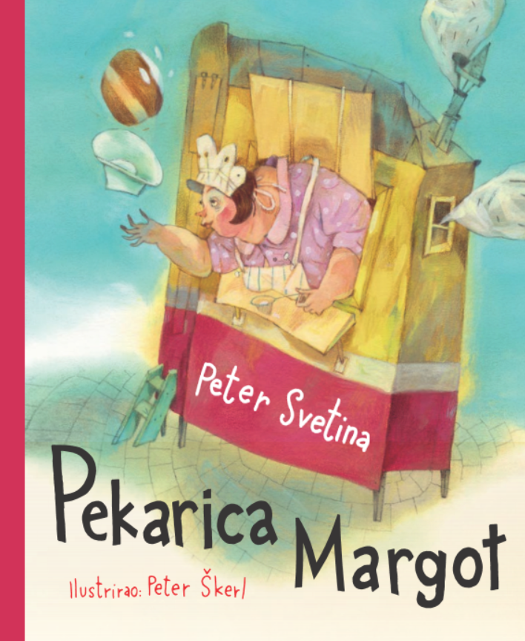






Slide 2
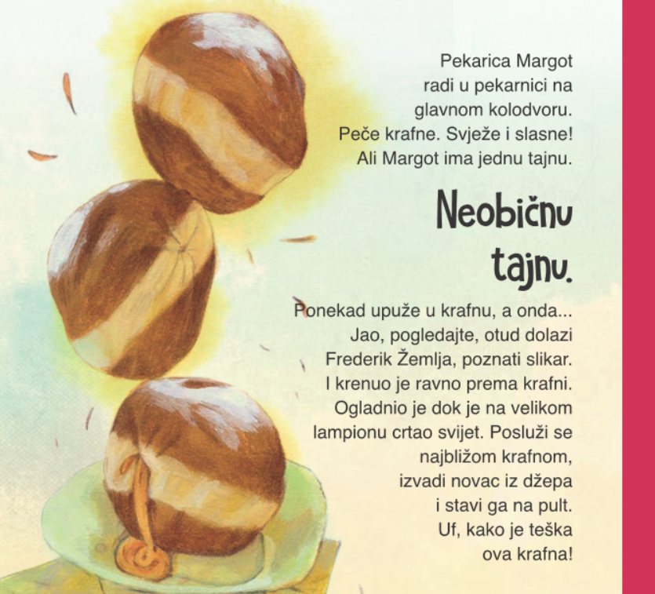


Slide 3
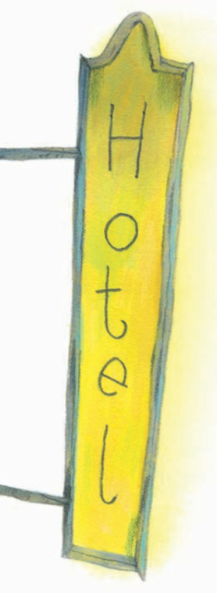
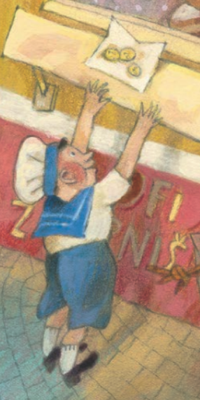
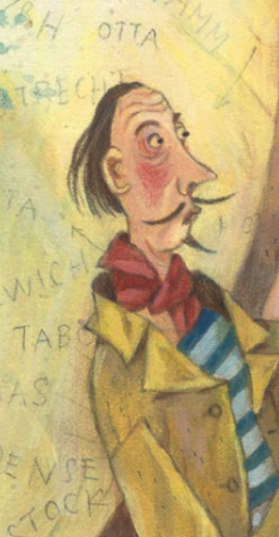
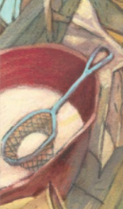
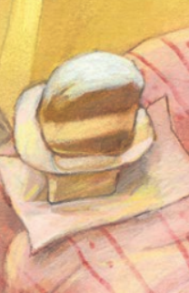
SADRŽAJ:
SLIKOVNICA KAO SREDSTVO ZA RAZVOJ VIZUALNE PISMENOSTI
NAČINI STVARANJA SMISLA
ASPEKTI PRIPOVIJEDANJA
NAČINI PRIPOVIJEDANJA
STEREOTIPIJA LIKOVA
ZAKLJUČAK
LITERATURA
OSVRTI

Slide 4
1. SLIKOVNICA KAO SREDSTVO ZA RAZVOJ VIZUALNE PISMENOSTI
Čitanje slikovnice je iskustvo koje uključuje vizualni, tekstualni i apstraktni narativ.
Slikovnica kao objekt dizajna uključuje različite komunikacijske odnose između ilustracije i teksta te na taj način upravlja doživljajem čitatelja.
Čitatelj dobiva mnoštvo informacija – i sve su važne!
Edukacijska perspektiva slikovnice odnosi se na odrasle jednako kao i na djecu.

Slide 5

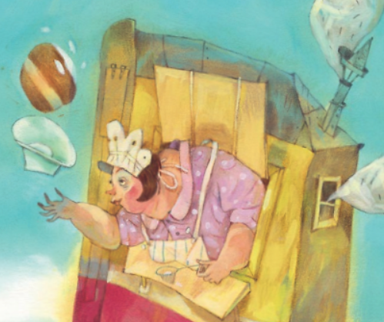
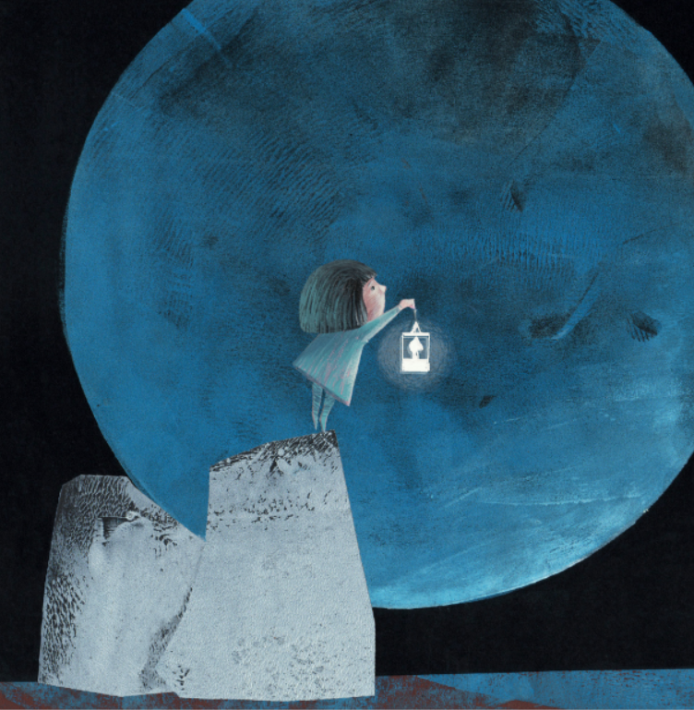
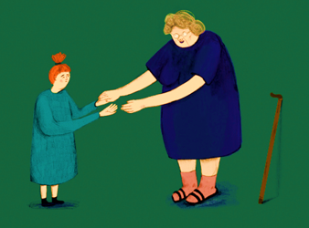
Glavni aspekti vizualne reprezentacije ovise o oblicima, veličinama, bojama i teksturama.
MULTIMODALNOST nam omogućuje da zapažanjem raznih sadržaja kreiramo smisao.

Slide 6
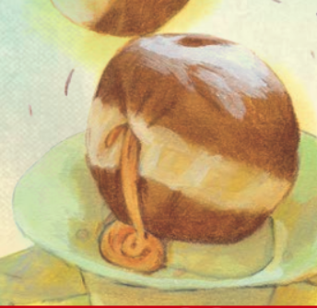
Razvoj vizualne pismenosti ovisi o:
    sadržajima kojima smo izloženi
    sadržajima koje primjećujemo
    sadržajima koji nas zanimaju
    Proces odabira kvalitetnog sadržaja ovisi o raznim faktorima:
    društvene i političke prilike
    odnosi ponude i potražnje
    utjecaj vršnjaka i trendovi
    vlastite preferencije

Slide 7
DOŽIVLJAJ
BOJA, OBLIK, OBJEKT
LIKOVI
TEKST
VRIJEME
PROSTOR
ODNOSI

Slide 8
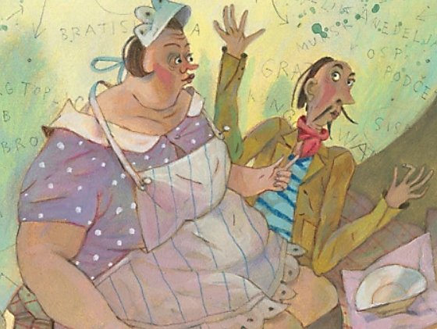
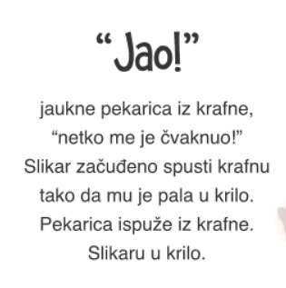
DOŽIVLJAJ
BOJA, OBLIK, OBJEKT
LIKOVI
TEKST
PROSTOR
I VRIJEME
ODNOSI

Slide 9
Ostvarivanje vizualne komunikacije na 3 razine:
ETHOS
OSLANJA SE NA PUBLIKU I STVARANJE UNIVERZALNOG MIŠLJENJA
PATHOS
OSLANJA SE NA EMOCIONALNE POTREBE POJEDINCA
LOGOS
OSLANJA SE NA INDIVIDUALNO RASUĐIVANJE I PROMIŠLJENO DJELOVANJE

Slide 10
2. NAČINI STVARANJA SMISLA
SEMIOTIKA NARACIJA TAKSONOMIJA INFORMACIJSKI OKVIR
izravno utječu na stvaranje iskustva procesom prevođenja vizualnog u konkretnu informaciju
vizualna percepcija temelji se na kompoziciji ilustracije
ilustracija koja izaziva pozitivne emocije i želju za daljnjim čitanjem je dobra ilustracija

Slide 11
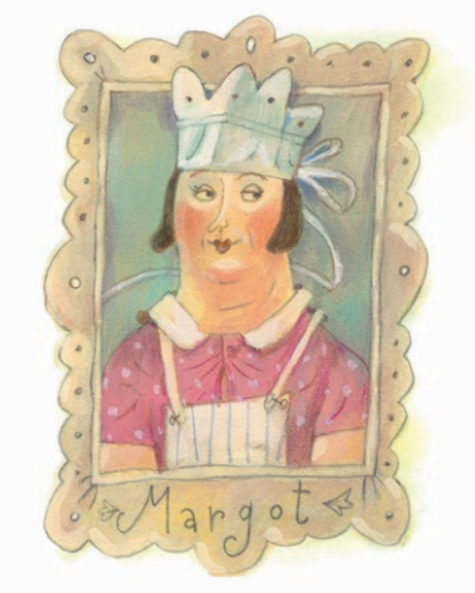
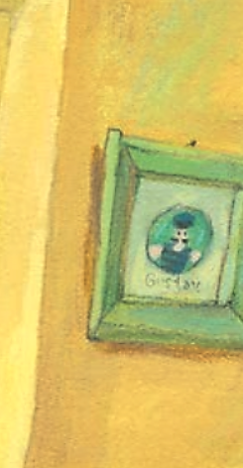
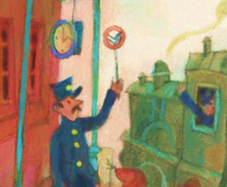
SEMIOTIKA
odnosi se na simbole ili simboličke prikaze koji pripomažu stvaranju smisla i kontekstualnom proširivanju informacije iz teksta
simboli mogu, ali ne moraju nositi konkretno značenje – ono se dodaje naknadno
stvaranje pozitivnih tenzija promišljenim rasporedom simbola u odnosu s tekstom

Slide 12
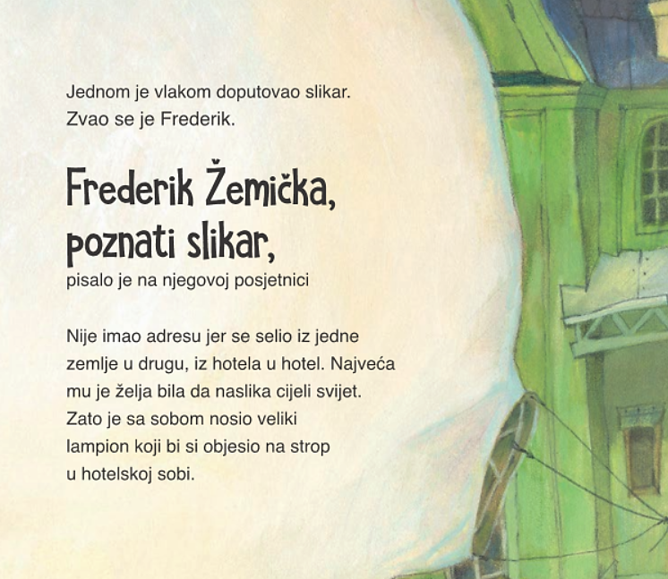
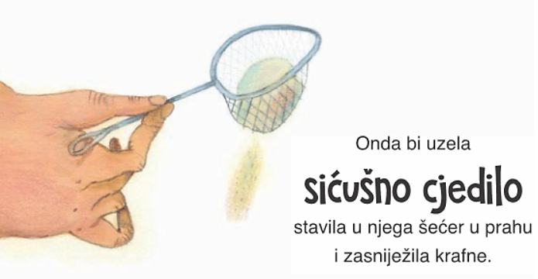
NARACIJA
tekst može biti odvojen od ilustracija i obrnuto
postupno upoznavanje likova
naknadno smještanje u prostorno – vremenski okvir

Slide 13
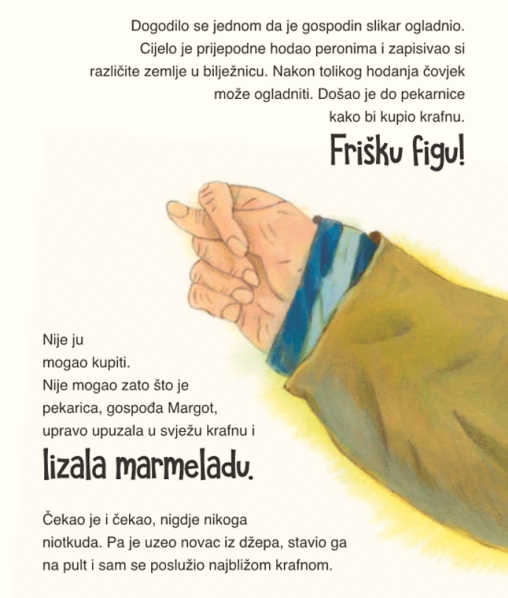

Slide 14
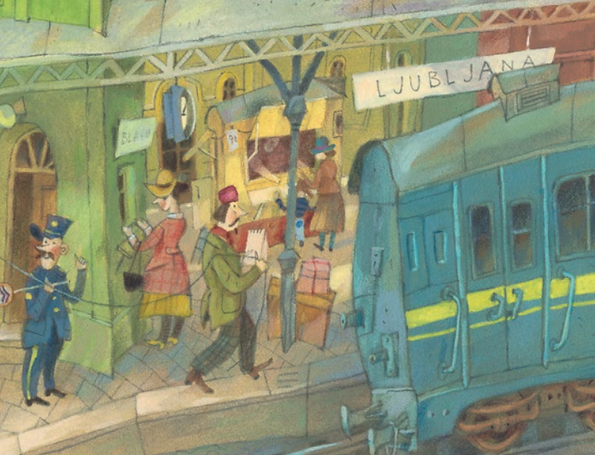
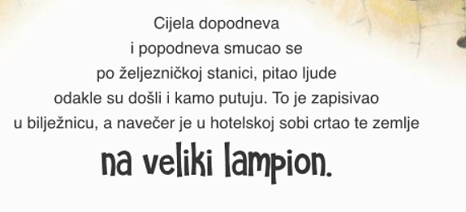
TAKSONOMIJA
Stvaranje veze između teksta i ilustracije
  od onog što nam je poznato prema novim informacijama
  Intuitivno razumijevanje novog sadržaja
  Sistematizacija sadržaja nakon čitanja

Slide 15
INFORMACIJSKI OKVIR
Spajanje svega zapaženog u jedan smisao
Lingvistički kontekst odgovara ilustrativnom
Stvaranje individualnog doživljaja svakog čitatelja
ZAKLJUČAK: sadržaj je kreiran namjernom estetskom intervencijom

Slide 16
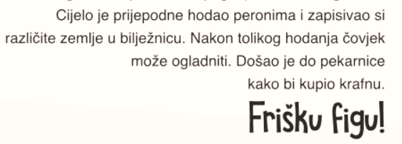
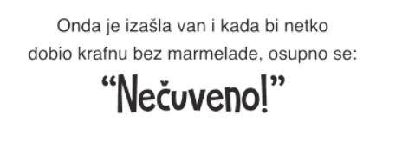
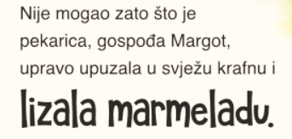
Upravljanje vizualnom i intertekstualnom komunikacijom
djeca koja ne čitaju sama stječu posredno iskustvo
djeca kojoj čitaju odrasli često i sama interpretiraju tekst prema predlošku koji su već čuli
doživljaj se kreira posredno
djeca koja čitaju ili istražuju sama stječu neposredno iskustvo
Autori također uvelike manipuliraju načinom stjecanja čitalačkog iskustva

Slide 17
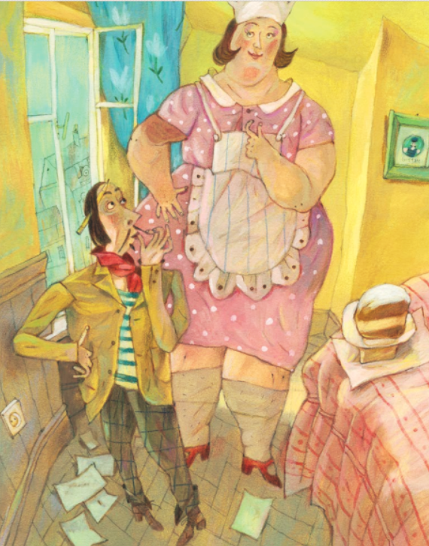
DISPROPORCIJA VELIČINA:
Odnos likova u prostoru
Odnos likova međusobno
Veličina krafne
Proporcije tijela likova

Slide 18
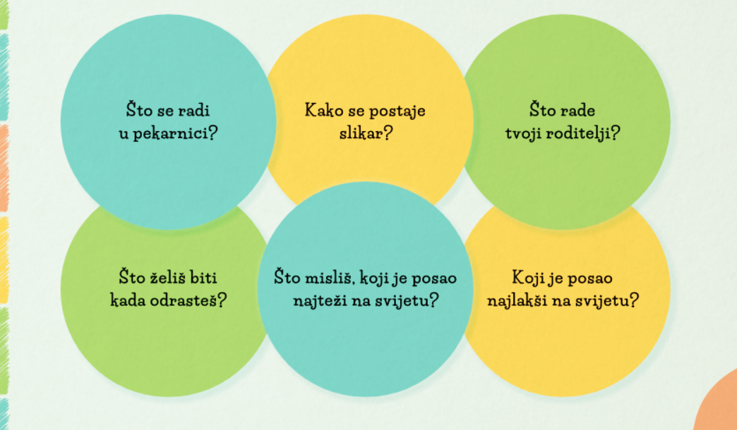
Kreativna knjižica – zadaci vezani uz karakterizaciju likova

Slide 19
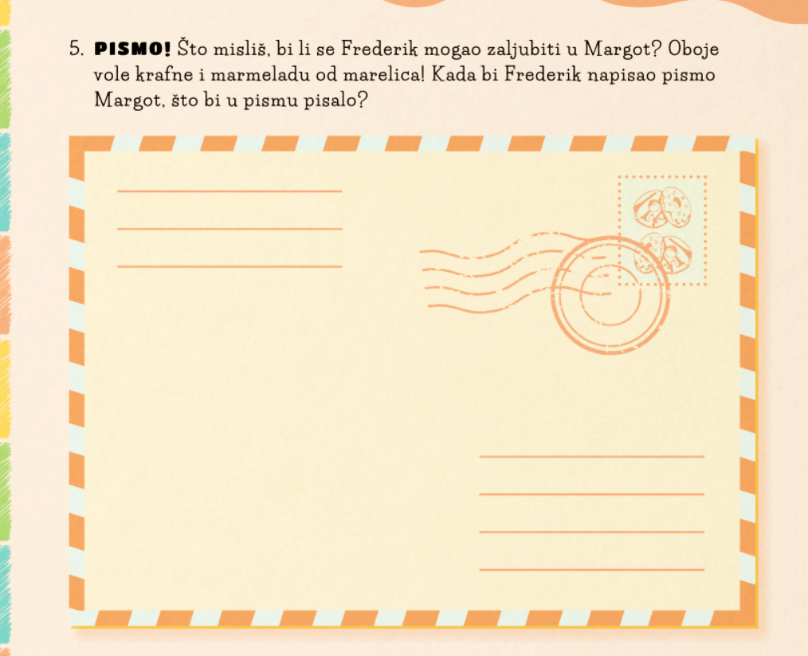

Slide 20
3. ASPEKTI PRIPOVIJEDANJA
TEKST
priča jednu cjelovitu priču
može funkcionirati kao ilustrirana dječja knjiga
navodi čitatelja na smijeh i razbibrigu
nije opširan
nije nužno multimodalan
ILUSTRACIJA
priča jednu cjelovitu priču
može funkcionirati bez teksta
navodi čitatelja na čuđenje i pažljivo promatranje
opširna
multimodalna

Slide 21
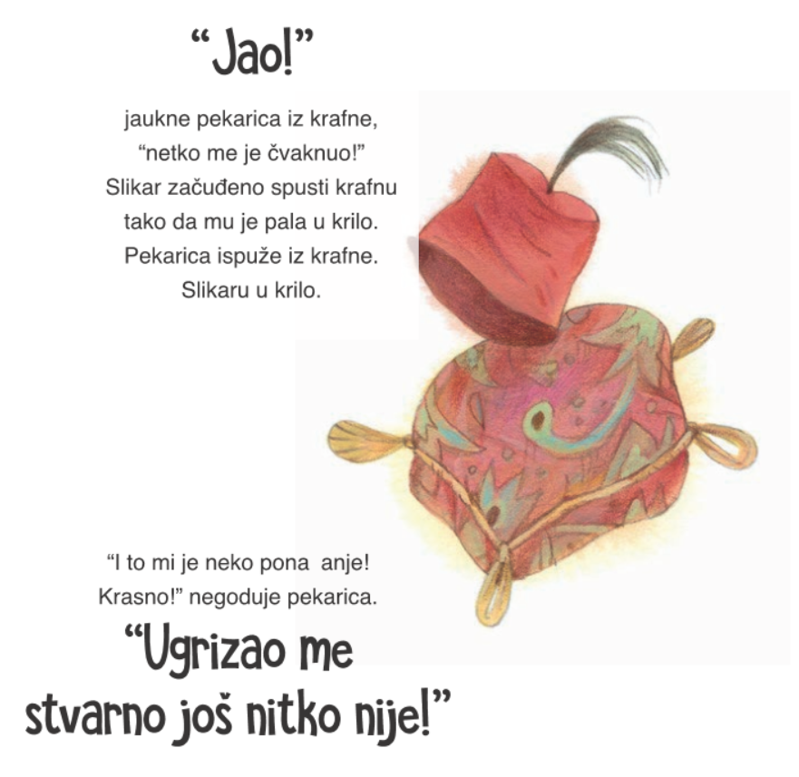
tekst i ilustracija nikad ne pričaju potpuno istu priču
stapaju se u cjelinu u čitateljevoj mašti
čitatelj je taj koji svojim iskustvom čitanja slikovnice rješava konflikt između teksta i ilustracije
doživljaj čitatelja je privatan

Slide 22
4. NAČINI PRIPOVIJEDANJA
MONOLOŠKI „Moja baka ne zna tko sam”
jedan ili više pripovjedača
subjektivna ili objektivna pripovijest
pripovijedanje u jednini ili množini
DIJALOŠKI „Baubauk”
razmjena informacija razgovornim putem
konkretno i pravovremeno smještanje likova u socijalni, prostorni i vremenski međuodnos
KOMBINIRANI

Slide 23
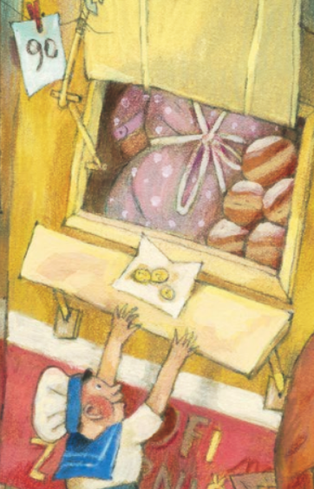
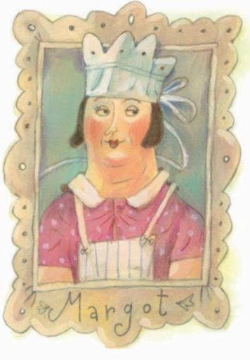
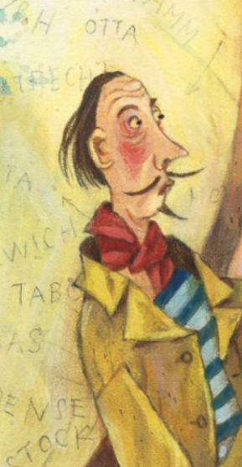
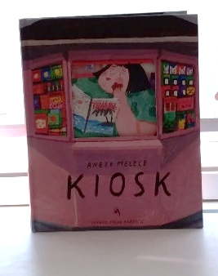
5. STEREOTIPIJA
Frederik je neuglednog i boemskog izgleda.
Margot je velika, crvena u licu, pobrašnjene pregače, pretila.
Krafne kao objekt odgovaraju Margot.
Možemo li Pekaricu Margot usporediti s Olgom, glavnim likom iz slikovnice „Kiosk”?

Slide 24
Zaključak
Sadržaj koji djeca primaju čitajući slikovnice nije samo vizualni podražaj već i vizualna komunikacija.
Zamjećivanjem raznih struktura, oblika i informacija se oblikuje iskustvo i doživljaj čitanja slikovnice.
Komunikacija je dvosmjerni proces – dakle, oblikovanjem doživljaja vizualni podražaj dobiva odgovor.

Slide 25
Literatura:
Batarelo Kokić, I. (2015) Nove razine interaktivnosti dječjih slikovnica. Znanstveni članak (377-398) Sveučilište u Splitu. Split.
Driggs Wolfenbarger, C., Sipe, L. (2007) A Unique Visual and Literary Art Form: Recent Research on Picturebooks. ScolaryCommons. Pennsylvania.
Roche, M. (2021) Developing Children’s Ctitical Thinking through Picturebooks. London, Routledge.
Serafini, F. (2013) Design elements of picturebooks: Interpreting Visual Images and Design Elements of Contemporary Picturebooks. Phoenix. Arizona State University.

Slide 26
Osvrti, ideje, aktivnosti

Slide 27


